Slide 1
Chương 7
Vận chuyển lưu chất:
Tính toán đường ống
Hoàng Minh Nam
Nguyễn Hữu Hiếu
Trình bày tính toán đường ống bao gồm: xác định kích thước hợp lý của đường ống, xác định tổng tổn thất năng lượng của dòng chảy và chọn bơm.

Slide 2
7.1 Ống và phụ kiện ống (pipe & fittings)
Vật liệu ống và ký hiệu:
Ống: các vật có dạng trụ rỗng, dùng để vận chuyển chất lưu chất (lỏng, khí...)
Ống kim loại:
Thép cácbon (thép đen) có ký hiệu “Mã số+số”: Mã số 10, 20, 30, 40, 60, 80, 100, 120, 140, 160. Mã số 40 được xem là chuẩn là loại ống thép thông dụng nhất, mã số 80 là rất bền.
Thép không rỉ và hợp kim có ký hiệu “Số+ST hay XS”: 40ST, 80 XS. ST: ống có bề dày tiêu chuẩn, XS: ống có bề dày rất lớn.
Vật liệu không sắt: đồng, đồng thau, niken,…Ống đồng hoặc đồng thau được ký hiệu theo bề dày: K, L, M và DWV. Loại K: bề dày lớn nhất và loại DWV: bề dày mỏng nhất. Thực tế hay dùng loại L. Ống đồng hay đồng thau được dùng để chế tạo thiết bị trao đổi nhiệt.
Ống có tráng lớp chống ăn mòn (cao su, nhựa, xi măng, thủy tinh,…). Lớp tráng thường dùng cho ống có mã số 40 và 80.
Ống phi kim loại: ống cao su, nhựa, graphite, thủy tinh, bêtông, gốm, sứ,…
Ống composite: kết hợp các tính năng ưu việt của kim loại và phi kim.
Việc lựa chọn vật liệu ống phụ thuộc vào nhiều yếu tố như: nhiệt độ làm việc, lưu chất được vận chuyển...

Slide 3
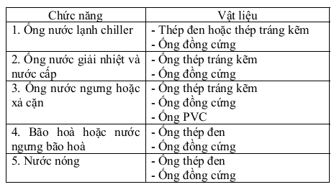
7.1 Ống và phụ kiện ống (pipe & fittings)
Bảng: Vật liệu ống dẫn nước

Slide 4
7.1 Ống và phụ kiện ống (pipe & fittings)
Kích thước ống: kích thước ống thương mại tuân theo tiêu chuẩn ANSI (American National Standards Institute-Viện tiêu chuẩn quốc gia Mỹ).
Đường kính danh nghĩa (DN-diamètre nominal hay nominal diameter), được dùng để gọi một cách gần đúng đường kính ống.
Đường kính trong (ID-Inside Diameter) và đường kính ngoài (OD-Outside Diameter): được xác định bằng cách đo thực tế bên trong và bên ngoài của ống.
Độ dày ống (wall thickness ): bằng ½ của hiệu đường kính trong và đường kính ngoài, thường được sử dụng trong mối quan hệ với trọng lượng của ống; độ dày ống thay đổi tùy theo điều kiện sử dụng về áp suất, độ chống ăn mòn.
Độ dày danh nghĩa (schedule hay Sched. hoặc Sch.): được biểu diễn dưới dạng số ( Mã số 5, 10, 20, 30, 40, 60,..., 160), số này càng lớn thì ống càng dày. Các tiêu chuẩn về vật liệu thường sử dụng schedule trong mối quan hệ với các thông số khác.

Slide 5
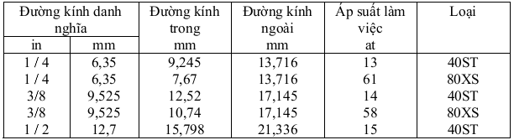
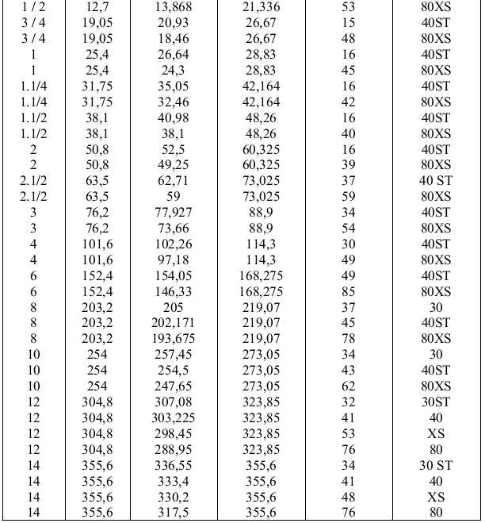
7.1 Ống và phụ kiện ống (pipe & fittings)
Kích thước ống thép thông dụng:

Slide 6
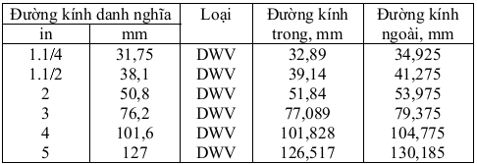
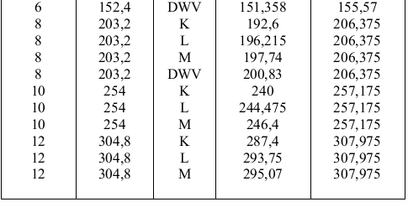
7.1 Ống và phụ kiện ống (pipe & fittings)
Kích thước ống đồng thông dụng:

Slide 7
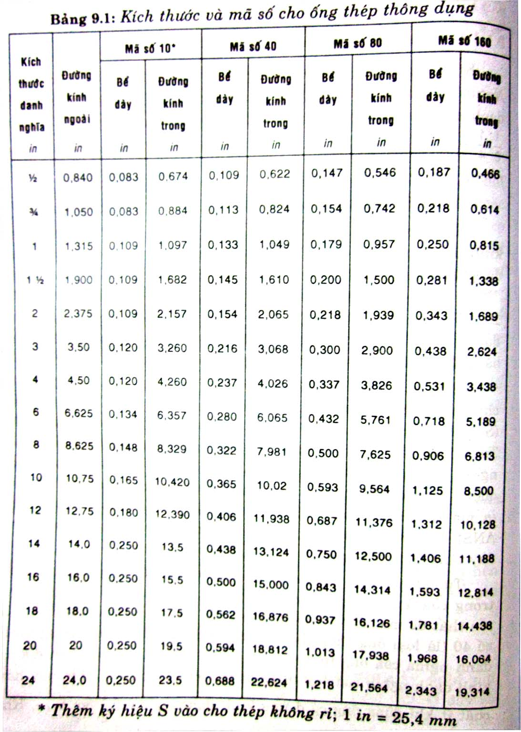
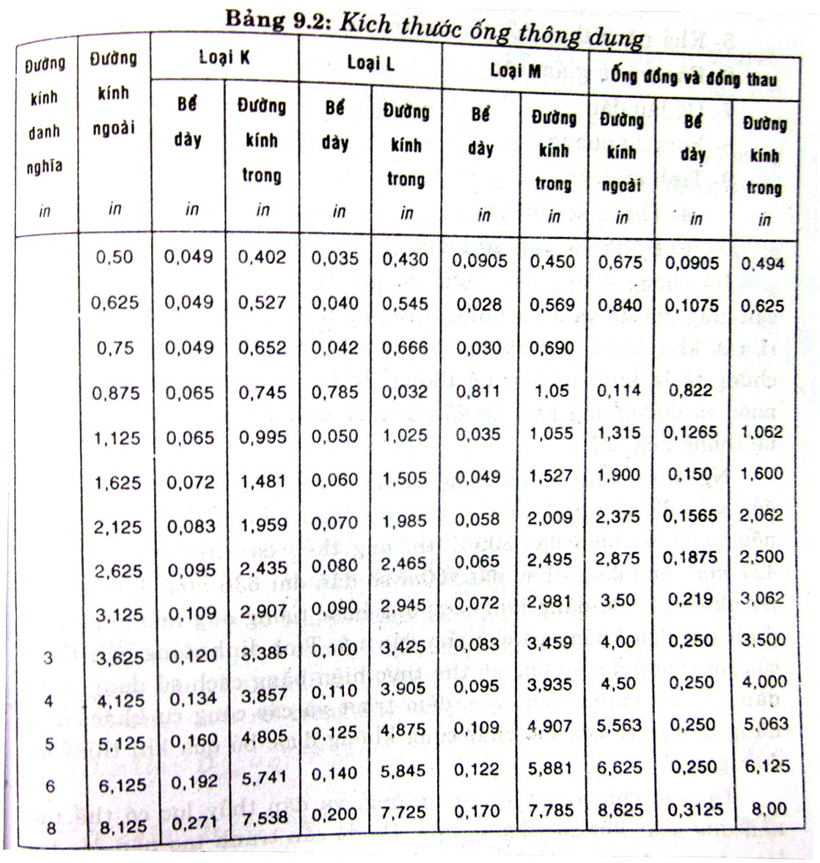
7.1 Ống và phụ kiện ống (pipe & fittings)
Kích thước ống thông dụng:

Slide 8
7.1 Ống và phụ kiện ống (pipe & fittings)
Kích thước ống: ước tính bề dày ống
p_{max}: áp suất làm việc cực đại, N/m²;
s: ứng suất làm việc cho phép tại nhiệt độ thiết kế, N/m²;
d: đường kính ngoài của ống, mm;
C: độ ăn mòn cho phép, mm.
Nếu C = 4 mm thì
Công thức này chỉ được áp dụng δ > 2 in

Slide 9
7.1 Ống và phụ kiện ống (pipe & fittings)
Phương pháp chế tạo: 3 phương pháp chế tạo ống tại nhà máy sản xuất.
Seamless pipe: sử dụng mũi thép đâm vào tâm thanh thép đặc (ở trạng thái gần nóng chảy), ống thành phẩm không có đường nối.
Butt-welded pipe: sử dụng các con lăn định hình để cuộn tấm thép thành hình ống, sau đó lực ép được sử dụng để hàn hai mép ống lại với nhau.
Spiral-welded pipe: thép tấm được xoắn lại thành hình ống sau đó hàn liên kết.
Ngoài ra, tại xưởng, thép tấm được đưa vào máy uốn tạo thành dạng ống và hàn lại. Phương pháp này cũng được sử dụng để chế tạo các khuỷu ống (elbow).

Slide 10
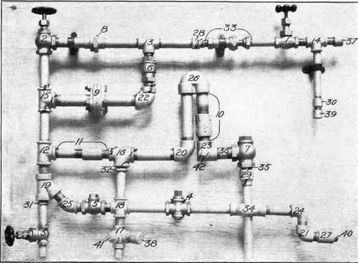
7.1 Ống và phụ kiện ống (pipe & fittings)
Phụ kiện ống: những chi tiết được gắn (thường sử dụng phương pháp hàn) với ống nhằm mục đích thay đổi hướng (elbow), rẽ nhánh (tee) từ ống chính hoặc giảm kích thước ống (reducer),…
Fig. Example of Pipe Fitting

Slide 11
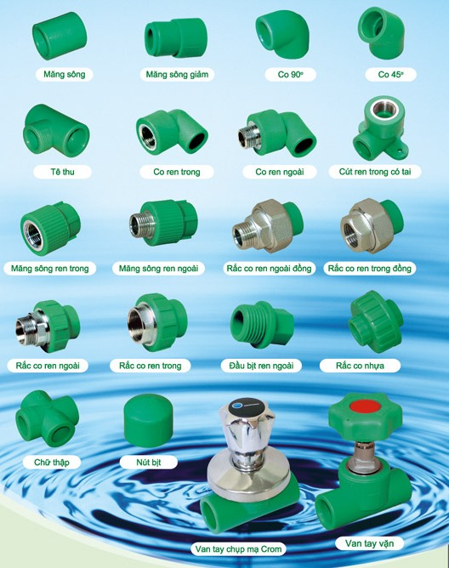
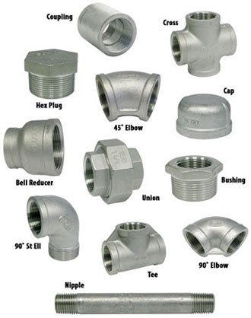
7.1 Ống và phụ kiện ống (pipe & fittings)
Phụ kiện ống: các chi tiết nối ống bằng thép và nhựa

Slide 12
7.1 Ống và phụ kiện ống (pipe & fittings)
Phụ kiện ống: các loại van thông dụng
- Van cửa (Gate Valve) - Van cầu (Globe Valve) - Van bi (Ball Valve) - Van bướm (Butterfly Valve) - Van một chiều (Check Valve: Swing, Lift, Wafer Type) - Van điều khiển (Control Valve) bằng khí nén, điện - Van điện từ (Solenoid Valve) - Van giảm áp (Pressure Reducing Valve) - Van an toàn (Pressure Relief Valve) - Van xả khí (Air Vent) - Van chống búa nước (Water Hammer)

Slide 13
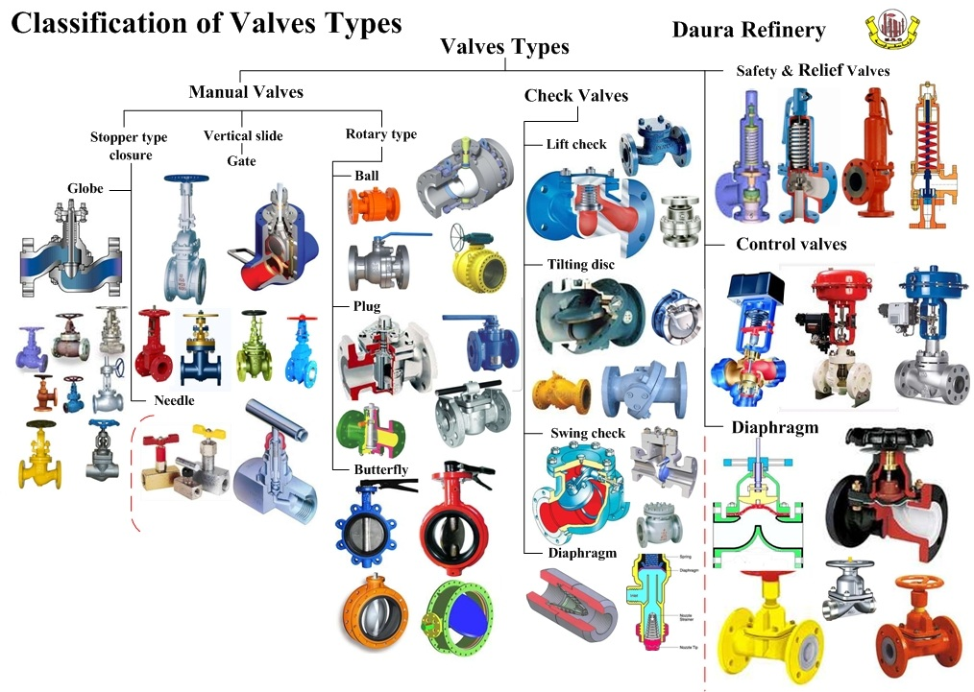
7.1 Ống và phụ kiện ống (pipe & fittings)
Phân loại van

Slide 14
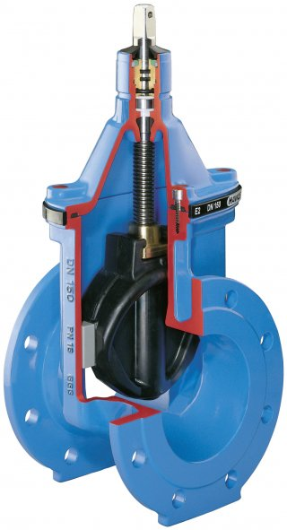
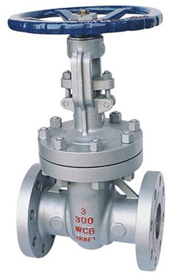
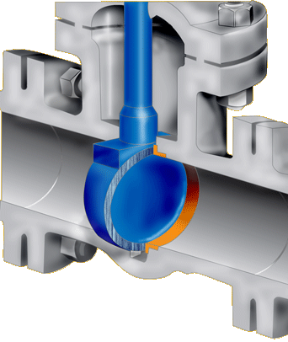
7.1 Ống và phụ kiện ống (pipe & fittings)
Van cửa (Gate Valve)

Slide 15
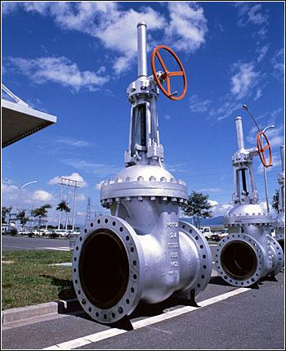
7.1 Ống và phụ kiện ống (pipe & fittings)
Van cửa thép

Slide 16
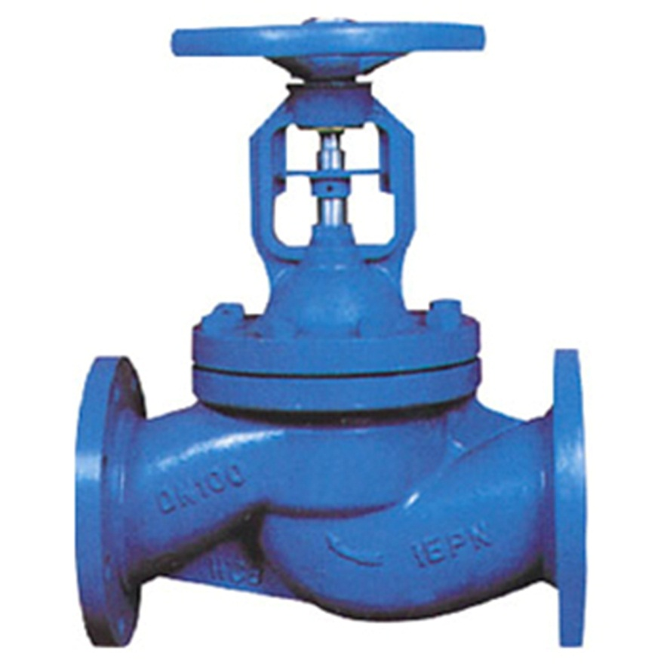
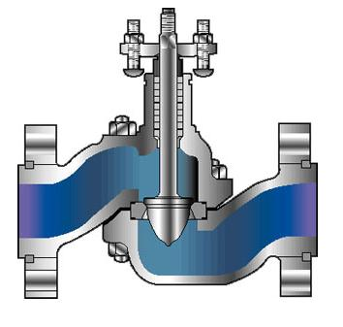
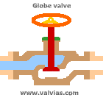
7.1 Ống và phụ kiện ống (pipe & fittings)
Van cầu (Globe Valve)

Slide 17
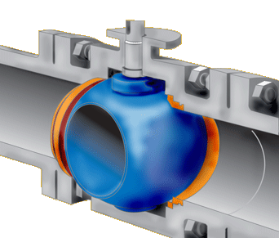
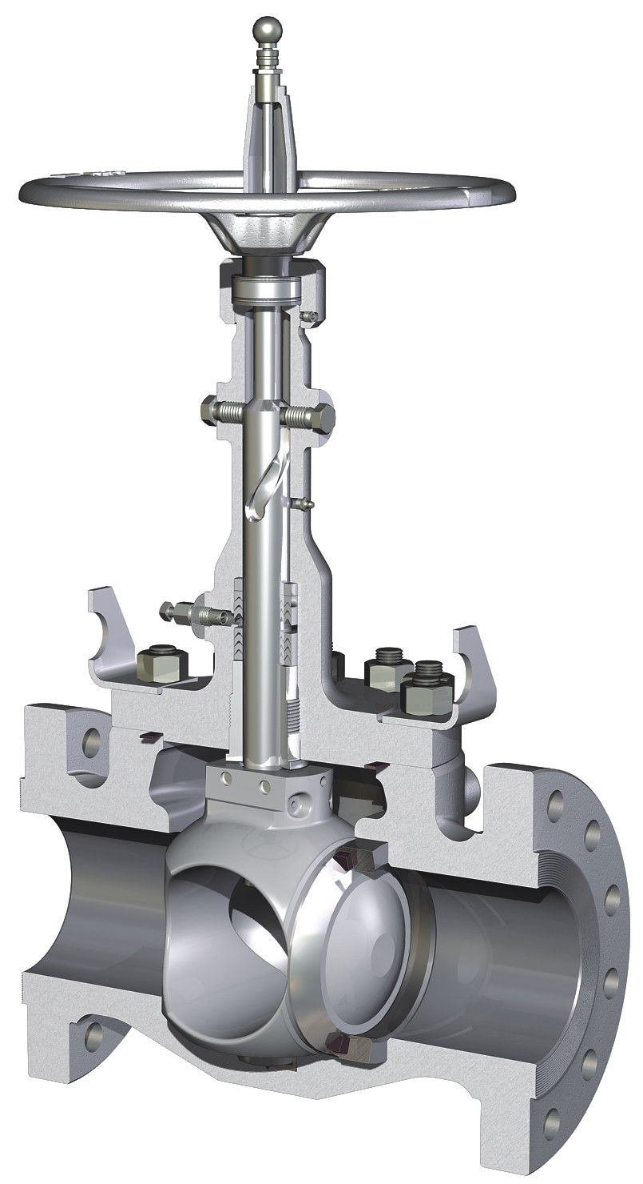
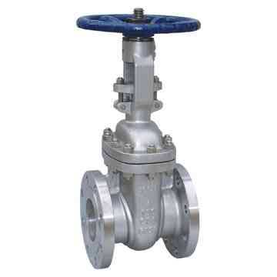
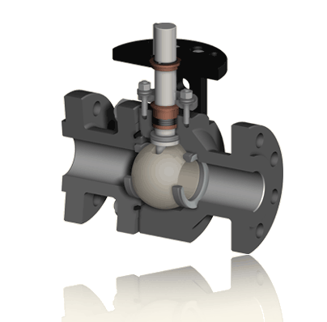
7.1 Ống và phụ kiện ống (pipe & fittings)
Van bi (Ball Valve)

Slide 18
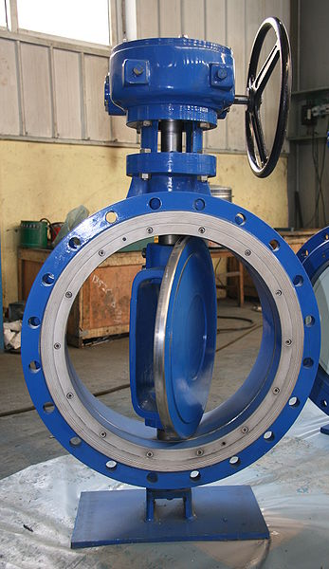
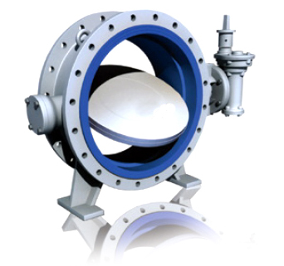
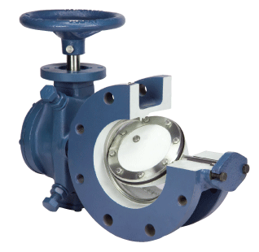
7.1 Ống và phụ kiện ống (pipe & fittings)
Van bướm (Butterfly Valve)

Slide 19
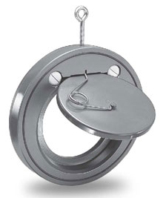
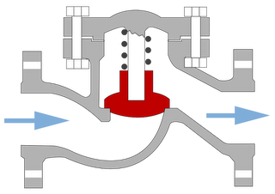
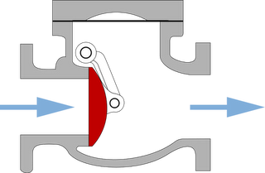
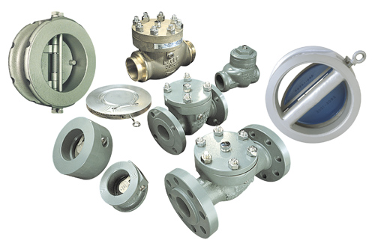
7.1 Ống và phụ kiện ống (pipe & fittings)
Van một chiều (Check Valve: Swing, Lift, Wafer Type)
Dạng trượt Dạng cửa xoay Dạng lá lật

Slide 20
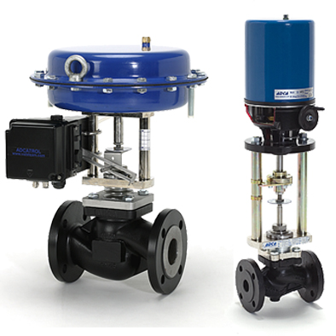
7.1 Ống và phụ kiện ống (pipe & fittings)
Van điều khiển (Control Valve) bằng khí nén, điện

Slide 21
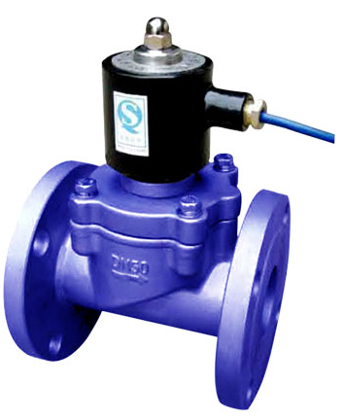
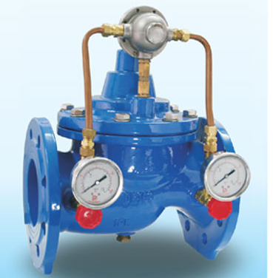
7.1 Ống và phụ kiện ống (pipe & fittings)
Van điện từ (Solenoid Valve)
Van giảm áp
(Pressure Reducing Valve)

Slide 22
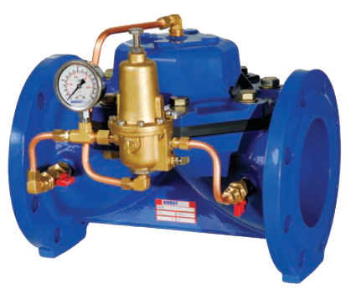
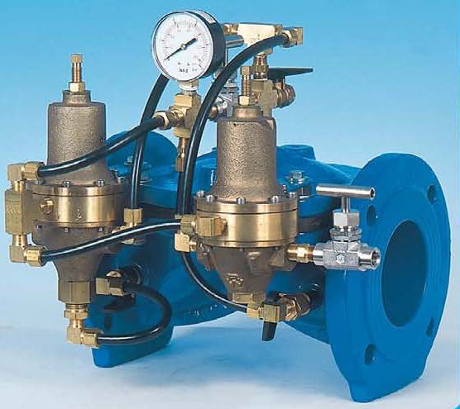
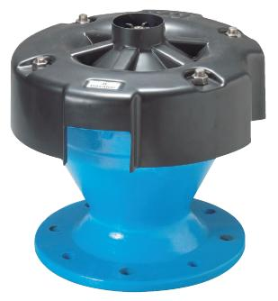
7.1 Ống và phụ kiện ống (pipe & fittings)
Van an toàn
(Pressure Relief Valve)
Van chống búa nước
(Water Hammer)
Van xả khí (Air Vent)

Slide 23
7.2 Những điểm lưu ý khi thiết kế hệ thống đường ống
1. Lựa chọn vật liệu và kích thước;
2. Xem xét ảnh hưởng của nhiệt độ và sự biến đổi nhiệt độ:
Cách nhiệt
Giản nở nhiệt
Đông đặc
3. Tính linh động của hệ thống khi có xáo trộn vật lý hoặc nhiệt;
4. Hệ thống giàn giá thích hợp;
5. Khả năng thay đổi của hệ thống và dịch vụ;
6. Bảo trì và giám sát;
7. Dễ lắp đặt;
8. Bơm dự phòng;
9. Tính an toàn:
Thông số thiết kế
Hệ thống van an toàn.

Slide 24
7.2 Những điểm lưu ý khi thiết kế hệ thống đường ống
Hệ thống đường ống nổi và chìm:
Chìm: giá thành thấp (không cần giàn giá và cách nhiệt), bảo trì và sửa chữa rò rỉ khó. Thường lắp đặt chìm đối với đường ống nước và ống khí.
Nổi: kinh tế hơn ống chìm và thường được lắp đặt ở các nhà máy.
Giãn nở nhiệt đường ống:
Tác hại: làm cong ống hoặc tường ống khi bị cố định hai đầu. Mức độ giãn nở phụ thuộc vào khoảng thay đổi nhiệt độ.
Khắc phục: trong kỹ thuật, các đoạn ống được lắp theo kiểu chữ U, Z và L kết hợp sử dụng các bù giãn nở như vòng giãn nở, đổi chiều, đệm xốp, đệm trượt,…

Slide 25
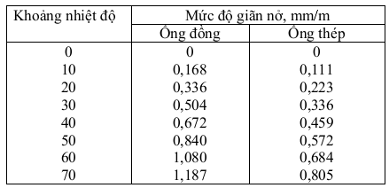
7.2 Những điểm lưu ý khi thiết kế hệ thống đường ống
Bảng: Mức độ giãn nở của đường ống đồng và thép

Slide 26
7.2 Những điểm lưu ý khi thiết kế hệ thống đường ống
Va đập thủy lực đường ống: tại các chỗ cong, van đóng mở nhanh,… các túi lỏng trên đường ống dẫn hơi bị va đập thủy lực tạo nên ứng suất lớn cho đường ống.
Khắc phục: lắp bẫy hơi (steam trap), đặt đường ống nghiêng theo chiều dòng chảy, bảo vệ các van bởi các buồng giãn nở.
Thiết kế đường ống:
Đảm bảo an toàn, phụ thuộc vào tính chất lưu chất: T, p,…;
Dễ kiểm tra;
Dễ bảo trì;
Có thể thay đổi và mở rộng trong tương lai.

Slide 27
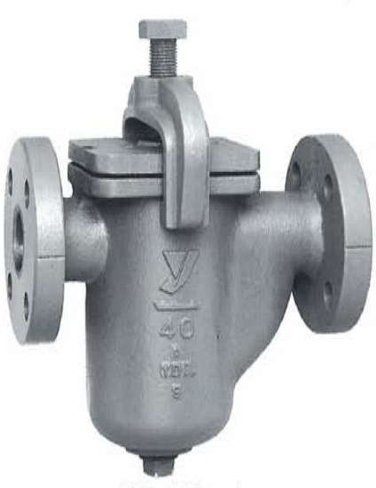
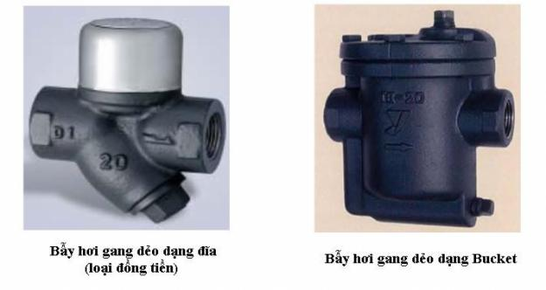
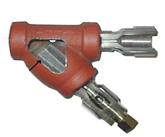
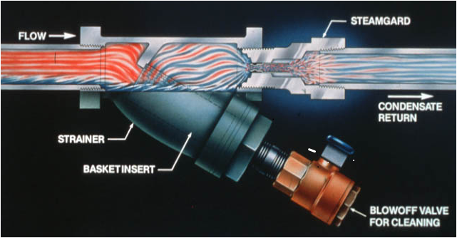
7.2 Những điểm lưu ý khi thiết kế hệ thống đường ống
Các loại bẫy hơi: phân loại theo cấu tạo
Bẫy hơi dạng gàu đảo
Bẫy hơi Steamgard

Slide 28
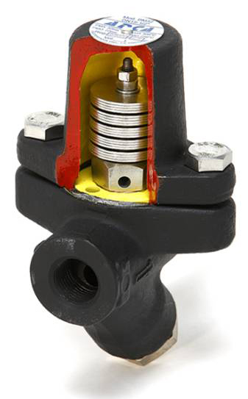
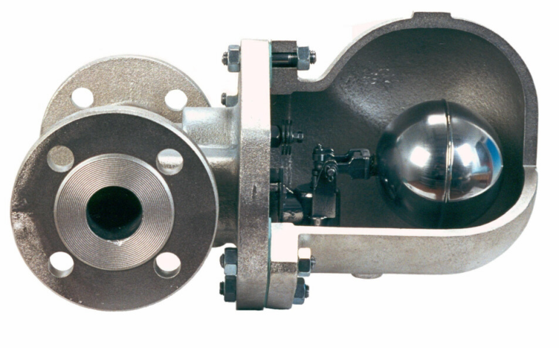
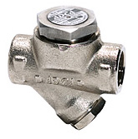
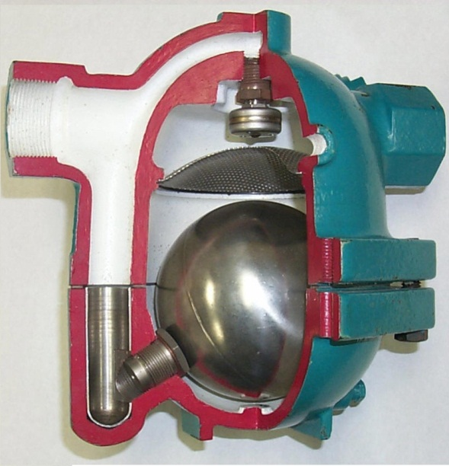
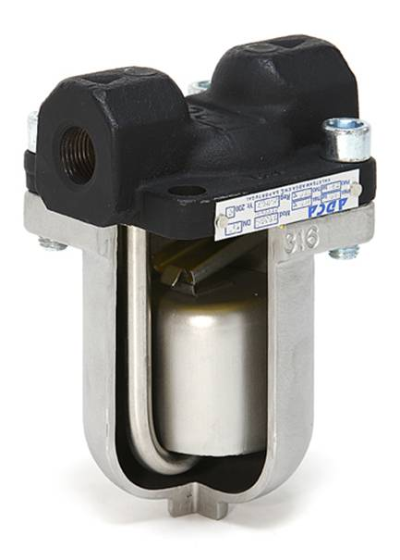
7.2 Những điểm lưu ý khi thiết kế hệ thống đường ống
Các loại bẫy hơi: phân loại theo nguyên lý hoạt động
Bẫy phao
Hoạt động dựa trên chênh lệch về tỷ trọng
Thích hợp với sản xuất qui trình và thiết bị bẫy
Bẫy nhiệt động
Hoạt động dựa trên nguyên lý động lực học
Hoạt động đơn giản
Thích hợp cho việc bẫy trên đường ống chính
Bẫy hơi tĩnh nhiệt
Hoạt động dựa trên nguyên lý chênh lệch điểm sôi môi trường
Cân bằng áp suất, tự động điều chỉnh với áp suất hơi khác nhau
Tính năng thông khí tuyệt hảo
Thích hợp những ứng dụng trao đổi nhiệt không quan trọng
Bẫy gàu đảo
Về nguyên tắc giống như bẫy phao
Thích hợp với hiện diện thủy kích
Bẫy phao tự do

Slide 29
7.3 Tính toán đường ống
Đường kính ống tối ưu, D_{opt}: cho giá trị thấp nhất của tổng chi phí gồm chi phí công suất bơm hàng năm và các chi phí cố định cho hệ thống đường ống cụ thể.
Dòng chảy rối
Dòng chảy tầng

Slide 30
7.3 Tính toán đường ống
Trong đó,
X: chi phí mua ống mới tính cho một đơn vị chiều dài với đường kính ống là 1 inch;
n: hằng số có giá trị phụ thuộc vào loại ống;
F: tỉ số giữa chi phí lắp đặt với chi phí mua ống mới;
K_{F}: chi phí cố định hằng năm bao gồm bảo trì được biểu diễn theo tỉ lệ tổng chi phí lắp đặt hoàn chỉnh hệ thống ống ban đầu;
K: chi phí điện năng, Wh;
H_{y}: giờ hoạt động mỗi năm;
E: hiệu suất động cơ và bơm, %;
J: tổn thất do trở lực cục bộ;
q_{f}: lưu lượng của lưu chất, ft³/s (1 m³/s = 35,59 ft³/s);
ρ: khối lượng riêng của lưu chất, lb/ft³ (1 kg/m³ = 0,06243 lb/ft³);
μ: độ nhớt động lực của lưu chất, cP.

Slide 31
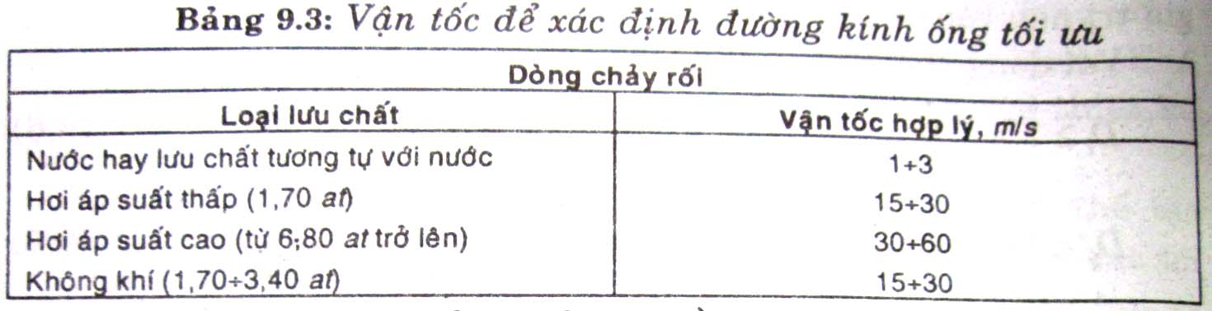
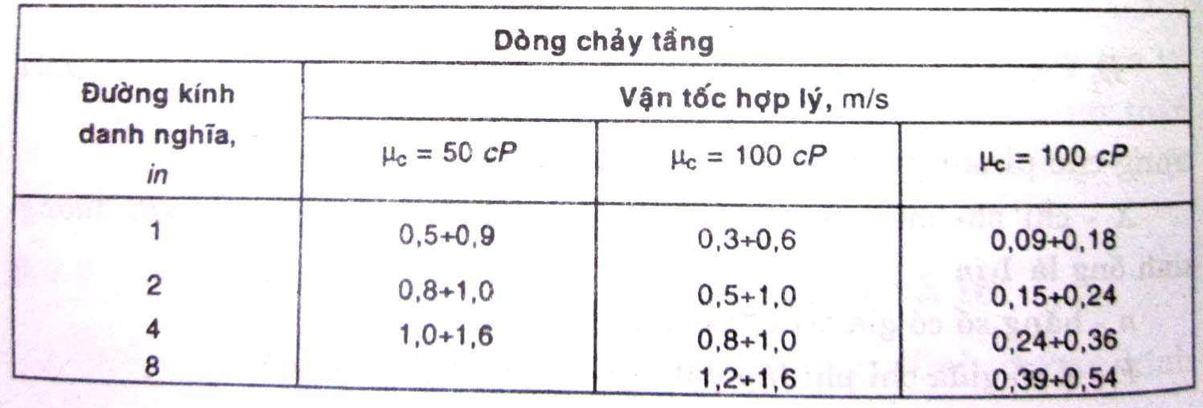
7.3 Tính toán đường ống
Đường kính ống tối ưu, d_{opt}: chọn d_{opt} theo vận tốc

Slide 32
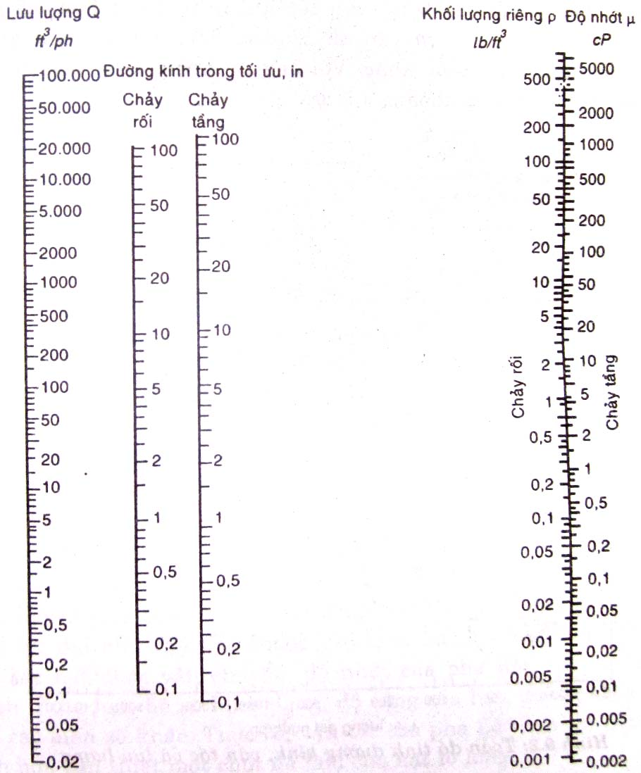
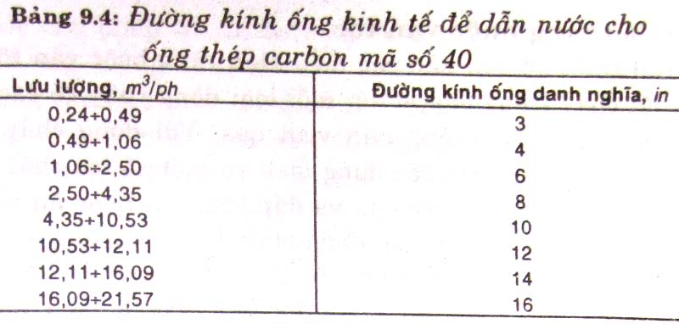
7.3 Tính toán đường ống
Đường kính ống tối ưu, d_{opt}: chọn d_{opt} theo lưu lượng
Toán đồ để ước tính đường kính tối ưu cho dòng chảy rối và dòng chảy tầng.

Slide 33
7.3 Tính toán đường ống
Chọn vận tốc: dòng chảy một pha: nước, hydrocacbon, các dung dịch,… khi vận tốc đủ lớn có thể gây va đập thủy lực và ăn mòn đường ống.
Dòng chảy một pha:
Nước chảy trong ống kim loại:
DN < 3 inch v ≤ 1,5 m/s
DN = 3 inch v ≤ 1,67 m/s
DN = 16 inch v ≤ 3,65 m/s
Đối với các chất lỏng trong nhà máy: lọc dầu, thực phẩm, hóa chất, xử lý môi trường,… có thể lấy nước tính thay cho lưu chất.
Đối với chất khí: không khí, hơi nước, các chất khí cháy được,… ở vận tốc cao gây ăn mòn đường ống. Vì ρ thay đổi nhiều nên chọn v khó hơn.

Slide 34
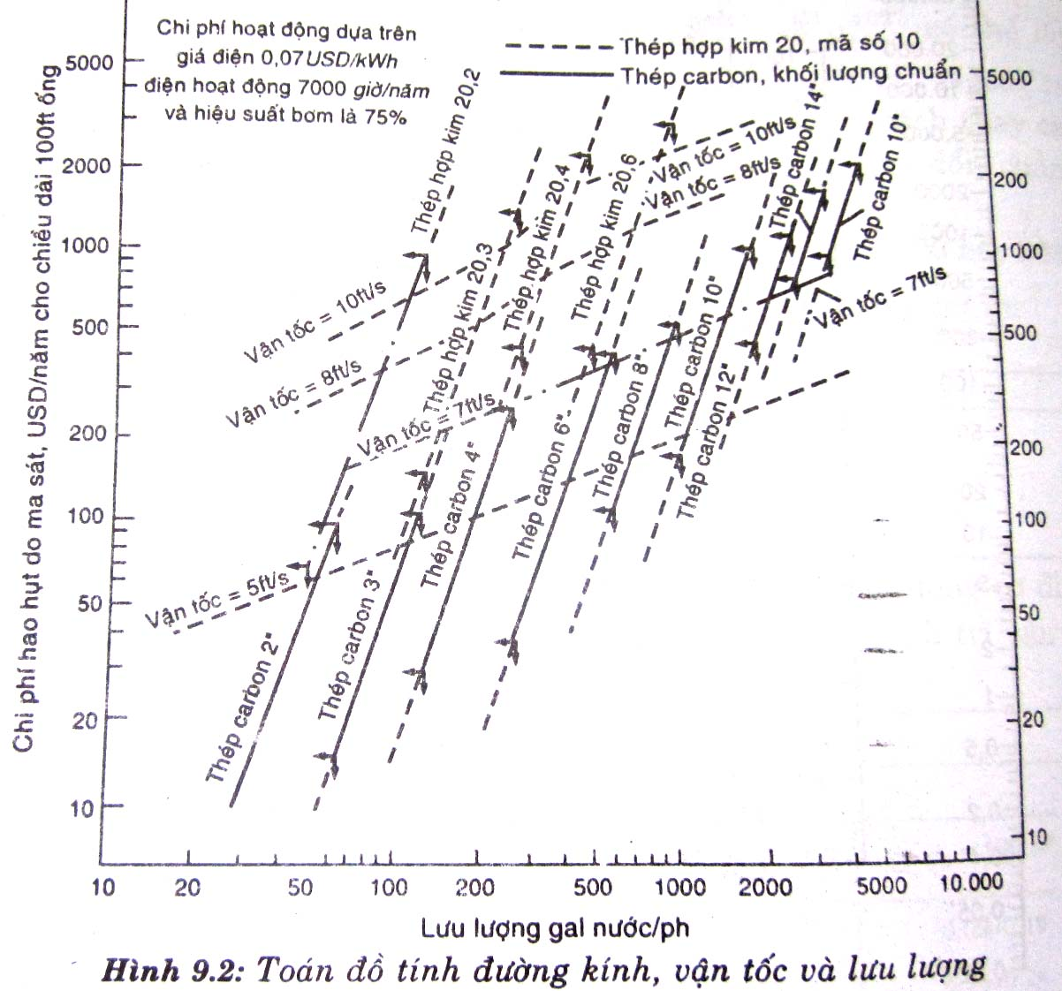
7.3 Tính toán đường ống
Dòng chảy một pha: chọn vận tốc và lưu lượng theo DN

Slide 35
7.3 Tính toán đường ống
Chọn vận tốc:
Dòng chảy hai pha: nước ngưng và hơi, huyền phù, các chất rắn trong pha khí (vận chuyển khí động), các chất lỏng trong pha khí (aerosol),… cũng làm ăn mòn đường ống và v_{max} được chọn như đối với chất lỏng một pha. v ↑ thì tốc độ ăn mòn ↑.
Hiện tượng ăn mòn: tốc độ ăn mòn lớn nhất ở các khúc quanh và nối ống có sự thay đổi chiều dòng chảy. Chế độ chảy rối của môi trường làm cho các hạt va đập vào tường ống gây ăn mòn đường ống.
Khắc phục: lót mặt trong ống bằng vật liệu mềm (cao su) để hấp thụ năng lượng va đập của hạt hoặc chế tạo ống và nối bằng vật liệu cứng.

Slide 36
7.3 Tính toán đường ống
Chọn vận tốc:
Dòng chảy hai pha: v_{min} < v < v_{max}
Phân bố kích thước hạt
Hệ số hình dạng
Đường kính ống
Được chọn lớn hơn cần thiết một ít để đảm bảo các hạt lơ lửng
Được chọn để tránh hiện tượng không liên tục do các hạt lắng xuống làm nghẹt ống hay tăng đột ngột giảm áp.
Xác định đường kính ống: khi có lưu lượng và vận tốc

Slide 37

7.3 Tính toán đường ống
Dòng chảy hai pha: chọn v_{min} < v < v_{max}

Slide 38
7.3 Tính toán đường ống
Cột áp động lực tổng cộng (total dynamic heads-TDH): khi thiết kế, tính toán và chọn bơm có số vòng quay mỗi phút (RPM) cho trước; với tốc độ quay của bơm sẽ tạo nên cột áp động lực tổng cộng cho bơm.
Bảng: TDH ứng với RPM của bơm
RPM, vòng phút | TDH, mH₂O
3600 | 15 ÷ 84
1800 | 7,6 ÷ 45,6
1200 | 7,6 ÷ 24
TDH: áp suất cần thiết chủ yếu để khắc phục tổng tổn thất áp suất do thủy tĩnh (h_{h}), trở lực cục bộ (h_{l}) và ma sát trên toàn bộ hệ thống đường ống (h_{f} = f (d)).
Từ tốc độ quay của bơm → h_{fmax} → chọn kích thước ống (d): h_{f} ≤ h_{fmax}

Slide 39

7.3 Tính toán đường ống
Tổn thất do ma sát trên đường ống (pipe friction loss-major loss):
: công thức Darcy
Khi ống dẫn có tiết diện không là hình tròn hoặc không chứa đầy lưu chất, thì d = d_{e}: đường kính tương đương (equivalent diameter), d_{e} = 4R_{h}.
R: bán kính thủy lực (hydraulic radius), R_{h} = A/P
A: diện tích tiết diện ống dẫn (area section of the duct ),
P: chu vi thấm ướt ống dẫn (wetted perimeter of the duct).
Đối với ống tròn (circular duct/pipe/tube): R_{h} = d/4.

Slide 40

7.3 Tính toán đường ống
Tổn thất do ma sát trên đường ống: xác định hệ số ma sát λ
λ = f(Re, Δ, k/D). Với Re: đại diện cho chế độ chảy, Δ: độ nhám tuyệt đối, và k/D hoặc Δ/D : độ nhám tương đối. Cách xác định λ theo (Re và Δ) đã được trình bày ở phần 4.4.1. Trong phần này sẽ trình bày cách xác định λ theo (Re và k/D).
Loại ống | k (Δ)
Bêtông | 0,305 mm
Sắt | 0,150 mm
Thép | 0,050 mm
Ống nhẵn: đồng, chì, thủy tinh, ống có lót mặt trong | 1,5 μm
Độ nhám tuyệt đối (Δ,k) là độ cao của các gờ nhô lên khỏi bề mặt trong của ống, làm cản trở dòng chảy.

Slide 41

7.3 Tính toán đường ống
Tổn thất do ma sát trên đường ống: xác định hệ số ma sát λ
λ = f(Re, k/D) theo giản đồ Moody (Moody diagram).

Slide 42
7.3 Tính toán đường ống
Tổn thất cục bộ trên đường ống (local loss-minor loss):
Khi vận tốc của lưu chất bị thay đổi phương, chiều hay độ lớn do sự thay đổi phương, chiều hay độ lớn của ống sẽ gây thêm tổn thất áp suất cho dòng chảy gọi là tổn thất cục bộ.
Tổn thất này do ma sát hình dạng (losses due to geometric changes) tạo nên bởi các vòng xoáy phát triển khi dòng chảy bị thay đổi và khi xảy ra sự phân tách lớp – biên, được ước tính trong từng trường hợp cụ thể.
Phần 4.4.2 đã trình bày cách tra hệ số trở lực cục bộ ξ từ bảng. Trong phần này, bổ sung cách tính ξ hay K.

Slide 43

7.3 Tính toán đường ống
Tổn thất cục bộ trên đường ống: tính hệ số trở lực cục bộ K
Tổn thất do đột mở (losses due to sudden enlargement/expansion)
K_{e}: hệ số trở lực/tổn thất do đột mở, khi dòng chảy rối:
A_{b}
A_{a}
v²_{avg,a}: vận tốc trung bình trong tiết diện nhỏ.

Slide 44

7.3 Tính toán đường ống
Tổn thất cục bộ trên đường ống: tính hệ số trở lực cục bộ K
Tổn thất do đột thu (losses due to sudden contraction)
K_{c}: hệ số trở lực/tổn thất do đột thu, khi dòng chảy rối:
A_{a}
A_{b}
v²_{avg,b}: vận tốc trung bình trong tiết diện nhỏ.

Slide 45

7.3 Tính toán đường ống
Tổn thất cục bộ trên đường ống: tra hệ số trở lực cục bộ ξ hay K theo hình dạng ngã rẽ trên đường ống

Slide 46

7.3 Tính toán đường ống
Tổn thất cục bộ trên đường ống: xác định hệ số trở lực cục bộ K
Tổn thất do phụ kiện đường ống (van, khớp nối và khuỷu) (losses due to fittings (valves, coupling, and bends)
K_{f}: hệ số trở lực/tổn thất do phụ kiện, v²_{avg}: vận tốc trung bình của dòng chảy trong ống qua phụ kiện.
K_{f} được xác định bằng thực nghiệm và thay đổi theo loại khớp nối, van và độ mở của van.

Slide 47


7.3 Tính toán đường ống
Tổn thất cục bộ trên đường ống: xác định hệ số trở lực cục bộ K
Tổn thất do phụ kiện đường ống (van, khớp nối và khuỷu)

Slide 48
7.3 Tính toán đường ống
Xác định tổng tổn thất áp suất trong đường ống
PT Bernoulli cho các lưu chất chuyển động trong hệ thống ống dẫn đơn giản không có công của máy bơm bổ sung năng lượng vào dòng chảy:
Biến đổi áp suất lưu chất khi chuyển động qua một đoạn ống = biến đổi động năng, thế năng và tổng tổn thất năng lượng.
Tổng tổn thất năng lượng trên đường ống: độ giảm áp của lưu chất do ma sát và do cục bộ khi chuyển động trong đường ống.

Slide 49

7.3 Tính toán đường ống
Xác định tổng tổn thất áp suất trong đường ống: Ví dụ
Xét dòng chảy của lưu chất không chịu nén như hình vẽ, qua đột thu, đột mở, ống nối, một van cầu mở hoàn toàn. Với v: vận tốc trung bình của dòng chảy trong ống, D: đường kính ống và L: chiều dài ống.

Slide 50
7.3 Tính toán đường ống
Xác định tổng tổn thất áp suất trong đường ống: Ví dụ
Bỏ qua tổn thất áp suất do ma sát tại đầu vào và đầu ra, tổng tổn thất được tính:
Tổn thất do van
Tổn thất do ma sát
Tổn thất do đột thu
Tổn thất do đột mở
PT Bernoulli cho hai mặt cắt a-a’ và b-b’, với không có bơm giữa hai mặt này (h_{p} =0), vào và ra cùng đường kính (v₁ = v₂), :

Slide 51
7.4 Tính mạng ống
Mạng ống kín: Tính cột áp bơm (h_{p}) để chọn bơm
ξ
Q_{i}
Q_{B}
l, d, λ
Mạng ống hở: Tính cột áp bơm (h_{p}) để chọn bơm
C (Q_{C})
B
Chia mạng ống thành từng module;
Tính tổn thất trở lực cho từng module:
h_{AB}, h_{BC}, h_{BD}, h_{BE};
So sánh giá trị và chọn giá trị cực đại.
Vd: h_{ABD} = h_{max} = h_{p}
A
D (Q_{D})
E (Q_{E})

